Slide 1
KIV/ZEP - 2011
Posuzování algoritmů, časová a paměťová složitost, základní tipy a triky pro urychlení

Slide 2
Definice
Úkol: nalézt pro vstupní data taková výstupní data odpovídající řešení daného problému
Např. nalézt průnik dvou polygonů, atd.
Více různých algoritmů k dispozici
různě kvalitní výstup
Potřebné zdroje
specifický hardware
čas, peníze

Slide 3
Složitost algoritmů
Časová vs. paměťová složitost
obvykle měníme paměť za čas a obráceně
Složitost v nejhorším vs. očekávaném (průměrném) případě
Příklady: nalezení minima, nalezení extrémů
Skutečná vs. asymptotická složitost
Pozor! na konstanty n₀ a c: algoritmus s horší asymptotickou složitostí může být výhodnější
Notes:
Nalezeni extremu parovanim je z algoritmickeho hlediska o 25 procent rychlejsi, ale implementacne to prohrava ☹
-> viz dalsi slide

Slide 4
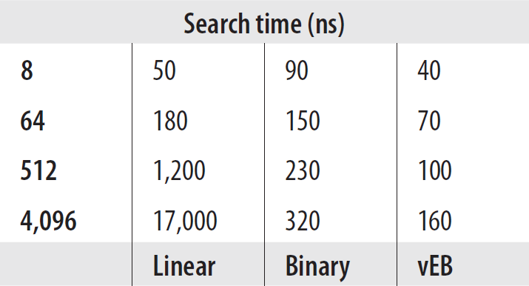
Složitost algoritmů
Algoritmická složitost nemusí nutně znamenat v praxi ještě vítězství, konstanty, využití cache a optimalizace kódu překladačem jsou důležité
nalezení extrémů párováním je pomalé!
sekvenční hledání může být rychlejší než binární (PPA1), lepší je van Emde Boas (vEB) tree
Notes:
Nalezeni extremu parovanim je z algoritmickeho hlediska o 25 procent rychlejsi, ale implementacne to prohrava ☹
van Emde Boas tree pro hledání (lepší využití cache, algoritmicky ale jako binary), řadilo se 8,64,512 a 4096 64-bitovych integeru

Slide 5
Složitost algoritmů
Rekurentní formule
Příklady: Tower of Hanoi
Rozděl a panuj (D&C)
rozděl velký problém na menší
vyřeš menší a sluč výsledky

Slide 6
Složitost algoritmů
Master Theorem
Nechť T(n)=a∙T(n/b)+f(n) a T(1)=Θ(1), pak:
T(n)=Θ(n^{logb(a)}), je-li f(n)=O(n^{logb(a)-ε})
T(n)=Θ(n^{logb(a)}∙log(n)), je-li f(n)=Θ(n^{logb(a)})
T(n)=Θ(f(n)), je-li f(n)=Ω(n^{logb(a+ε)}) a zároveň a∙f(n/b)≤c∙f(n) pro c>0 a c<1 a n>n₀
nejsme schopni rozhodnout, je-li f(n)=Ω(n^{logb(a+ε)}), ale zároveň neplatí, že a∙f(n/b)≤c∙f(n) pro c>0 a c<1 a n>n₀
jednoduše: složitost je odvislá od toho, co rychleji roste, zda a∙T(n/b) nebo f(n)

Slide 7
Složitost algoritmů
Master Theorem
Příklad 1: $T\left(n\right)=3T\left(\frac{n}{2}\right)+1→a=3, b=2, f\left(n\right)=1$
$\log_{b}{a}≅1.585$ zvolíme-li $ε=1$, pak $\log_{b}{(a)−ε}=0.585$
$f\left(n\right)=1≤c∙n^{0.585}≤c∙n=O\left(n\right)$, pro libovolné $c$
tudíž: $T\left(n\right)=Θ(n1.585)$
Příklad 2: $T\left(n\right)=2T\left(\frac{n}{2}\right)+2n→a=2, b=2, f\left(n\right)=2n$
${\log_{b}{a}=1: c}_{1}∙n^{\log_{b}\left(a\right)}≤2n≤c_{2}∙n^{\log_{b}\left(a\right)}$, platí pro $c_{1}=1,c_{2}=2$
tudíž: $f\left(n\right)=2n=Θ(n)→T\left(n\right)=Θ(n\log{n})$
Příklad 3: $T\left(n\right)=3T\left(\frac{n}{2}\right)+n^{2}→a=3, b=2, f\left(n\right)=n^{2}$
$\log_{b}{a}≅1.585$ zvolíme-li $ε=1$, pak $\log_{b}{(a)+ε}=$2
ověříme podmínku: $3{\left(\frac{n}{2}\right)}^{2}=\frac{3}{8}n^{2}≤c∙n^{2}, c<1$
platí pro např. $c=\frac{4}{8}$
$f\left(n\right)=n^{2}≥c∙n^{\log_{b}\left(a\right)+ε}=c∙n^{2}=Ω(n^{2})$, pro $c=0.415$
tudíž: $T\left(n\right)=Θ(n^{2})$
Notes:
AD 1: T(n) = 3*(3*(…3*T(n/n) + 1 .. +1) +1 = |k kroků aby z n se stalo 1 => k = log2(n)| = 3^k + 3^(k-1) + … 3 + 1 = sum(i = 0 .. log2(N))(3^i) = |geometricka posloupnost sum(i =0 .. n-1)(r^i) = (1 – r^n) / (1-r)| = (1 – 3^(log2(n) + 1)) / -2 < 3/2*3^log2(n) = 1.5*3^log2(n) =|plati a^logb = b^loga| = 1.5*n^log2(3) = 1.5*n^1.585 = Theta(n^1.585)
AD 2: T(n)=2n+3T(n/2) = 2n + 3(2n/2 + 3T(n/4)) = 2n + 3(2n/2 + 3(2n/4 + 3( …3(2n/(n/2) + 3T(1)) …))) = 2n + 3n + 3^2*n/2 + 3^3*n/4 + …3^(k-1)*n/(n/4) + 3^k = 2n + 3^k + 3n*sum(i=0..k-2)((3/2)^i) = 2n + 3^k - 6n*(1 – (3/2)^(k-1)) = -4n + 3^log2(n) + 6n*(3^log2(n)/3)/(2^log2(n)/2) = -4n + 3^log2(n) + 7*3^log2(n) = 7*n^log2(3) – 4*n
AD 2: T(n)=2n+2T(n/2) = 2n + 2(2n/2 + 2T(n/4)) = 2n + 2n + 2n + …2^k = 2n*log2(n) + n = Theta(n*log2(n))
AD 3: T(n) = n^2 + 3(n^2/4 + 3 ….) = n^2*[1 + 3/(2^2) + 3^2 / (2 ^ 4) + …] + 3^k = n^2*sum(i=0..k-1)(3^i / ((2^2)^i)) + 3^k = n^2*((1 – (3/4)^log2(n)) / 0.25) + 3^log2(n) = n^2*(4 – 4*n^log2(3)/n^log2(4)) + n^log2(3) = 4*n^2 -3*n^log2(3)

Slide 8
Složitost algoritmů
Zobecněný Master Theorem
Nechť T(n) = ∑T(a_{i}∙n) + f(n), 0 < a_{i} < 1, x je výsledkem rovnice ∑a_{i}^{x} =1 a f(n) = Θ(n^{d})
T(n) = Θ(n^{d}), jestliže x< d, tj. ∑a_{i}^{d} < 1
T(n) = Θ(n^{x}), jestliže x > d, tj. ∑a_{i}^{d} > 1
T(n) = Θ(n^{d}∙log n), jestliže x = d, tj. ∑a_{i}^{d} = 1

Slide 9
Brute-Force
Zatřízení dvou polí
Seřazená pole vs. neseřazená
Dosahování efektivity řazením
Nalezení duplicit
Dělení intervalu
Amortizace
Nalezení čísla v neseřazeném poli čísel
Notes:
Oboje vede na to, že je výhodné to nejprve seřadit
U neseřazeného pole to má smysl jen pokud se hledá často (binární vyhledávání).

Slide 10
Zbytečný kód
Test s dopředu známým výsledkem
Výpočet v cyklu s konstantním výsledkem

Slide 11
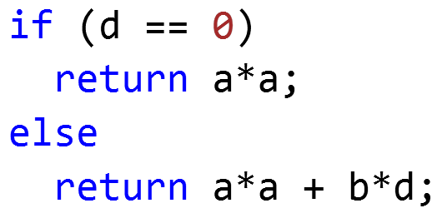
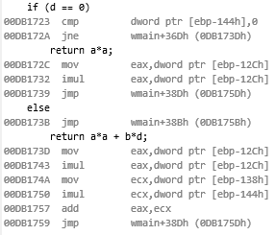
Zbytečný kód
Podmínka namísto aritmeticko-logického výpočtu:

Slide 12
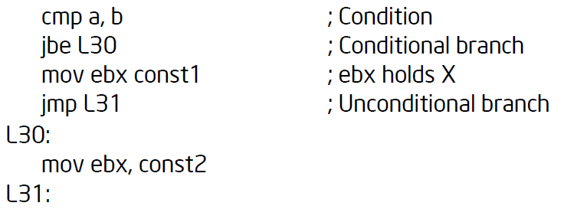
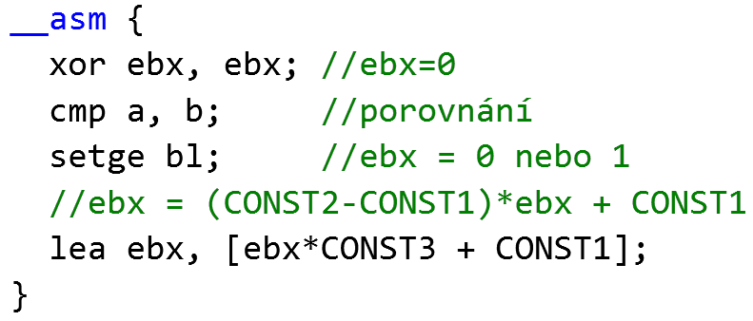
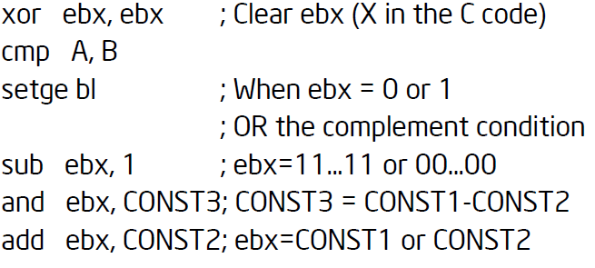
Zbytečný kód
Příklad: X = (A < B) ? CONST1 : CONST2;
Notes:
Intel Core i7, 12 GB memory, Win7 64-bit
Test1 je viz predchozi slide (d bylo 0 v 50 % případů), ale na i7 to casto vyjde take obracene, tj. ze ALU je pomalejsi, na starsich CPU to vychazelo jednoznacne
Test2 je tento slide (MSVC kod je ten treti; Const1 a 2 byly 3,7)

Slide 13
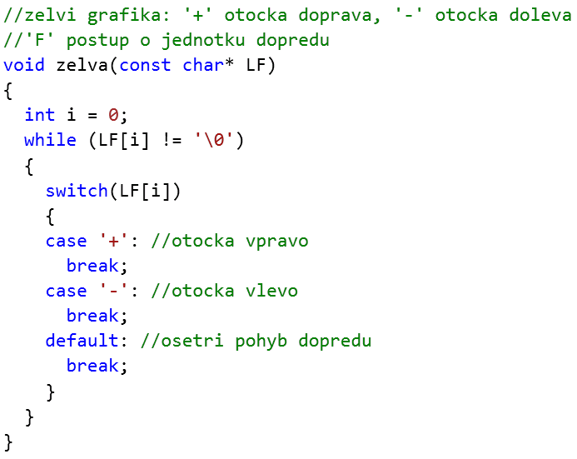
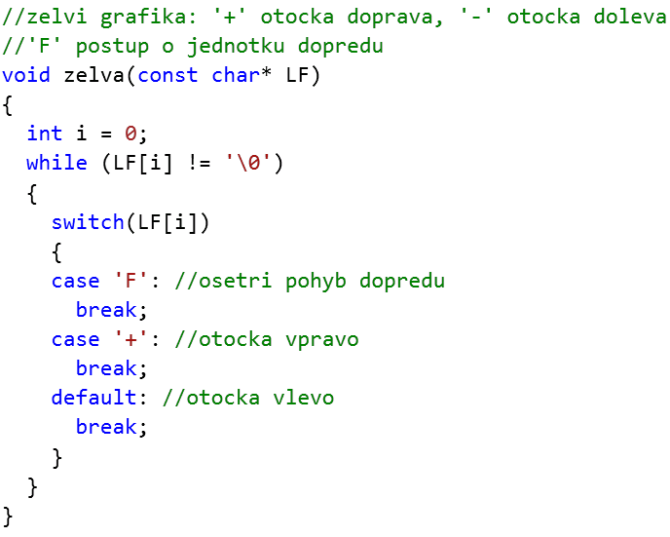
Pomalý kód
Notes:
‘F’ mnohem castejsi, takze se musi otestovat jako první, překladače však si často dělají nejrůznější optimalizace díky kterým to může vyjít všelijak, každopádně se jedná o způsob, jak možná získat max. 1%

Slide 14
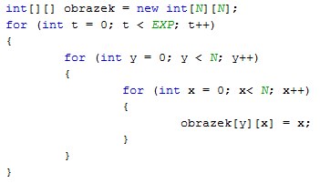
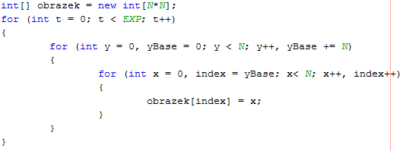
Pomalý kód
Jednorozměrné vs. vícerozměrné pole
Zpracování obrázků a volumetrických dat

Slide 15
Skrytá (neskrytá) přetypování
Přetypování v cyklu (mohou být skrytá)

Slide 16
Skrytá (neskrytá) přetypování
Jaký je rozdíl mezi:
float kk=a*8.0; //a je float
float kk=a*8.0f;

Slide 17
Jak je to reálně
Operace | Instrukce | Latence
sčítání / odčítání | FADD / FSUB | 5
násobení | FMUL | 7
dělení (float) | FDIV | 23
dělení (double) | FDIV | 38
absolutní hodnota | FABS | 1
druhá odmocnina | FSQRT | 58
cos / sin | FCOS / FSIN | 119
tan⁻¹ | FPATAN | 147
cos⁻¹ / sin⁻¹ | neexistuje, počítá se přes tan⁻¹ a druhou odmocninu | > 220
Notes:
Vychází z aktuálních údajů Intel procesorů (2008)
http://download.intel.com/design/processor/manuals/248966.pdf
!!! upozornění: y = x/5.0 => vhodnější počítat y=x*0.2, viz Test4
asin(sinx):
;ST(0)=sin(x), ST(1)=zzz
fld st ;ST(0)=sin(x), ST(1)=sin(x), ST(2)=zzz
fmul st,st ;ST(0)=sin²(x), ST(1)=sin(x), ST(2)=zzz
fld1 ;ST(0)=1.0, ST(1)=sin²(x), ST(2)=sin(x), ST(3)=zzz
fsubr ;ST(0)=1-sin²(x)=cos²(x), ST(1)=sin(x), ST(2)=zzz
fsqrt ;ST(0)=cos(x), ST(1)=sin(x), ST(2)=zzz
fpatan ;ST(0)=arcsin[sin(x)]=x (in radians), ST(1)=zzz

